Slide 1
进击的C++
你所不知道的C++

Slide 2
基础篇

Slide 3
C++？
静态类型
编译式的
过程化编程
面向对象编程
泛型编程
中级语言
变量大小写敏感
C的超集
进一步扩充和完善了 C 语言

Slide 4
C++应用的结构层次
语言层
Application
顺序
第三方库
分支
循环
Boost
ZLib
Lua
SDGP
函数
继承
C&C++标准库
多态
CRT
STL
OS SDK
Notes:
应用程序所需要的模块。

Slide 5
C++的发展
文档 | 通称 | 备注
2015 | ISO/IEC TS 19570:2015 | - | 用于并行计算的扩展
2015 | ISO/IEC TS 18822:2015 | - | 文件系统
2014 | ISO/IEC 14882:2014 | C++14 | 第四个C++标准
2011 | ISO/IEC TR 24733:2011 | - | 十进制浮点数扩展
2011 | ISO/IEC 14882:2011 | C++11 | 第三个C++标准
2010 | ISO/IEC TR 29124:2010 | - | 数学函数扩展
2007 | ISO/IEC TR 19768:2007 | C++TR1 | C++技术报告：库扩展
2006 | ISO/IEC TR 18015:2006 | - | C++性能技术报告
2003 | ISO/IEC 14882:2003 | C++03 | 第二个C++标准
1998 | ISO/IEC 14882:1998 | C++98 | 第一个C++标准
Notes:
C++语言发展大概可以分为三个阶段：
第一阶段从80年代到1995年。这一阶段C++语言基本上是传统类型上的面向对象语言，并且凭借着接近C语言的效率，在工业界使用的开发语言中占据了相当大份额；
第二阶段从1995年到2000年，这一阶段由于标准模板库(STL)和后来的Boost等程序库的出现，泛型程序设计在C++中占据了越来越多的比重性。
当然，同时由于Java、C#等语言的出现和硬件价格的大规模下降，C++受到了一定的冲击；
第三阶段从2000年至今，由于以Loki、MPL等程序库为代表的产生式编程和模板元编程的出现，C++出现了发展历史上又一个新的高峰
这些新技术的出现以及和原有技术的融合，使C++已经成为当今主流程序设计语言中最复杂的一员。
1967 年，Simula 语言中第一次出现了面向对象 (OO) 的概念，但由于当时软件规模还不大，技术也还不太成熟，面向对象的优势并未发挥出来。
1980 年，Smalltalk-80 出现后，面向对象技术才开始发挥魅力。
1979 年，Bjarne Stroustrup 借鉴 Simula 中 "Class" 的概念，开始研究增强 C 语言，使其支持面向对象的特性。 B.Stroustrup 写了一个转换程序 "Cfront" 把 C++ 代码转换为普通的 C 代码，使它在各种各样的平台上立即投入使用。 1983 年，这种语言被命名为 C++

Slide 6
Hello WORLD
#include <iostream>
using namespace std;
// main() 是程序开始执行的地方
int main( int argc, char** argv )
{
cout << "Hello World"; // 输出 Hello World
return 0;
}
程序要素
包含头文件
命名空间
函数
函数类型
函数名
参数
函数体
算法
返回值
Notes:
； 作为语句结束符
注释
单行 //
多行 /* */

Slide 7
C++中的类型
类型 | 关键字
布尔型 | bool
字符型 | char
整型 | int
浮点型 | float
双浮点型 | double
无类型 | void
宽字符型 | wchar_t

Slide 8
C++中的类型
char
unsigned int
一字节
布尔型
短整型
二字节
?
整型
bool
long
四字节
长整型
double
short
八字节
单精度
双精度
Notes:
熟悉数据类型和其所占用的字节数

Slide 9
数值存储 – 整数
3223789237
LE
C0
27
1E
B5
3223789237
BE
C0
27
1E
B5
Sample - 1
Notes:
整数存储
“endian”一词来源于十八世紀愛爾蘭作家乔纳森·斯威夫特（Jonathan Swift）的小说《格列佛游记》（Gulliver's Travels）。小说中，小人国为水煮蛋该从大的一端（Big-End）剥开还是小的一端（Little-End）剥开而争论，争论的双方分别被称为“大端派”和“小端派”。以下是1726年关于大小端之争历史的描述：

Slide 10
数值存储 – 浮点数存储方式
FLOAT
S
E08
M0
…
M23
DOUBLE
S
E11
M0
…
M52
LONG DOUBLE
S
E15
M0
…
M64
Notes:
值 存储为
float
符号位、08 位指数、23 位尾数
double
符号位、11 位指数、52 位尾数
long double
符号位、15 位指数、64 位尾数

Slide 11
数值存储 – 浮点数计算公式
其中 B 为基数，E 为指数，M 为尾数
FLOAT
S
E
M
Notes:
在计算时 指数E 需 减去 127
E‘ = E - 127

Slide 12
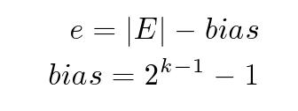

数值存储 – 规格化浮点数
规格化：当E的二进制位不全为0,也不全为1时，N为规格化形式。
标准规定此时小数点左侧的隐含位为1，那么m=|1.M|。
如 M="101"，
则 |1.M|=|1.101|=1.625
即 m=1.625
k则表示E的位数，
对单精度来说，k=8,则bias=127
对双精度来说，k=11,则bias=1023。
FLOAT
S
10000100
1000 0100 0000 0000 0000 000
Notes:
一个浮点数 N 可以由两个数 M 和 E 来表示: N =M * B ^ E , 其中 B 为基数, E 为指数,M 为尾数,
指数部分（E） 占用８-bit的二进制数，可表示数值范围为0－255。但是指数应可正可负，所以IEEE规定，此处算出的次方须减去127才是真正的指数。所以float的指数可从 -126到128.
尾数部分（M） 实际是占用24-bit的一个值，由于其最高位始终为 1，所以最高位省去不存储，在存储中只有23-bit。
指数 B10000100 – 127 = 5
尾数 B1.100001 小数点右移5位 = 110000.1
指数为负数，小数点左移
从这里可以看出，浮点数是存在精度问题的。整数部分越大，小数部分精度越低。

Slide 13
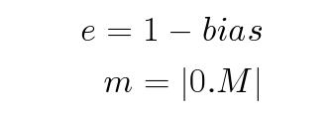
数值存储 – 非规格化浮点数
非规格化：当E的二进制位全部为0时，N为非规格化形式。
FLOAT
S
00000000
1000 0100 0000 0000 0000 000
Notes:
一个浮点数 N 可以由两个数 M 和 E 来表示: N =M * B ^ E , 其中 B 为基数, E 为指数,M 为尾数,
指数部分（E） 占用８-bit的二进制数，可表示数值范围为0－255。但是指数应可正可负，所以IEEE规定，此处算出的次方须减去127才是真正的指数。所以float的指数可从 -126到128.
尾数部分（M） 实际是占用24-bit的一个值，由于其最高位始终为 1，所以最高位省去不存储，在存储中只有23-bit。
非规格化的浮点数，代表小数

Slide 14
数值存储 – 浮点数特殊值
特殊数值：当E的二进制位全为1时为特殊数值。
M的二进制位全为0，则n表示无穷大
S为1则为负无穷大
S为0则为正无穷大
M的二进制位不全为0时，表示NaN(Not a Number)
Sample - 1
Notes:
观看代码 lesson-1

Slide 15
数值转换
整型数值转换
无符号转有符号
有符号转无符号
浮点类型转换
单精度转双精度
双精度转单精度
int32_t n = 65535;
int16_t s = (int16_t)n;
printf( "n = %11d, hex(%08x)\n", n, n );
printf( "s = %11d, hex(%08x)\n", s, s );
Sample - 2
Notes:
无符号转有符号
双精度转单精度

Slide 16
数值比较
有符号数比较无符号数
无符号数比较立即数（字面值）
浮点数比较浮点数
浮点数比较立即数（字面值）
Sample - 3

Slide 17
移位操作
左移
逻辑左移 SHL
算数左移 SAL
右移
逻辑右移 SHR
算数右移 SAR
int i = 0x80000001;
int a = i << 1;
int b = i >> 1;
printf( "a = %08X, b = %08X", a, b );
Sample - 4
Notes:
先左移再右移

Slide 18
使用内存
void f() { int* p = new int[5]; }
Notes:
内存管理是C++最令人切齿痛恨的问题，也是C++最有争议的问题，
C++高手从中获得了更好的性能，更大的自由，
C++菜鸟的收获则是一遍一遍的检查代码和对C++的痛恨，
但内存管理在C++中无处不在，内存泄漏几乎在每个C++程序中都会发生，
因此要想成为C++高手，内存管理一关是必须要过的，除非放弃C++，
转到Java或者.NET，他们的内存管理基本是自动的，
当然你也放弃了自由和对内存的支配权，还放弃了C++超绝的性能。
问题： 这行代码里哪些地方用到了栈内存，哪些地方用到了堆内存。

Slide 19
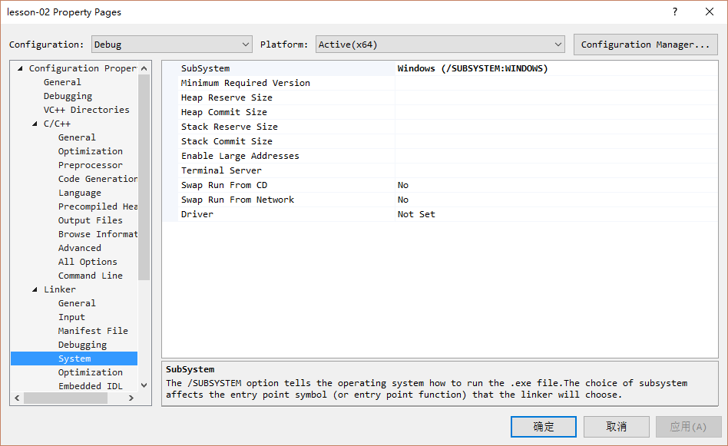
栈内存
栈内存
分配过程
内存位置
函数调用和栈帧
Notes:
分配过程：SP 指针减分配大小
内存位置：地地址
栈是机器系统提供的数据结构，计算机会在底层对栈提供支持：分配专门的寄存器存放栈的地址，压栈出栈都有专门的指令执行，这就决定了栈的效率比较高。
编译器都会提供保留栈大小的参数，这里是VS2017的工程设置里，设置保留栈大小的地方。

Slide 20
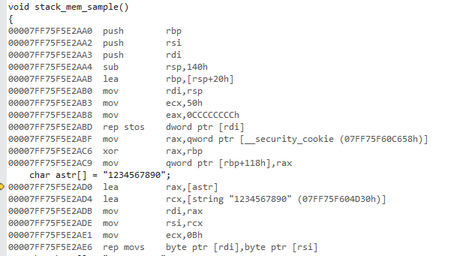
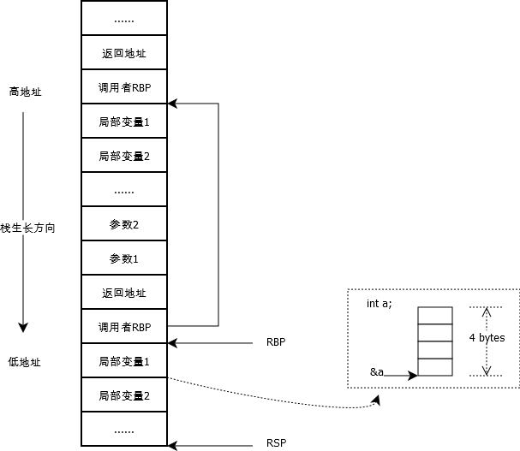
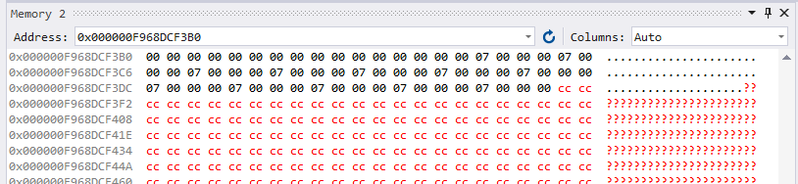
函数调用栈
Sample - 5
Notes:
栈的增长方向是由高地址往低地址

Slide 21
堆内存
堆内存
分配过程
内存位置
new
delete
malloc
free
定位 new
HEAP
Page | Page | Page | Page | Page | Page | Page | Page
Page | Page | Page | Page | Page | Page | Page | Page
Page | Page | Page | Page | Page | Page | Page | Page
Page | Page | Page | Page | Page | Page | Page | Page
Page | Page | Page | Page | Page | Page | Page | Page
Notes:
堆则是C/C++函数库提供的，它的机制是很复杂的
例如为了分配一块内存，库函数会按照一定的算法（具体的算法可以参考数据结构/操作系统）在堆内存中搜索可用的足够大小的空间，如果没有足够大小的空间（可能是由于内存碎片太多），
就有可能调用系统功能去增加程序数据段的内存空间，这样就有机会分到足够大小的内存，然后进行返回。
显然，堆的效率比栈要低得多。
new 作用到对象上，编译器会先调用 operator new 函数分配内存，再在已分配的内存上调用构造函数。
delete 作用到对象上，编译器会先调用析构函数，再调用operator delete 释放内存。
定位 new 的作用在于对分配的内存手动调用构造函数
new ( address ) type( params… );
可以看Lesson-6 中的例程

Slide 22
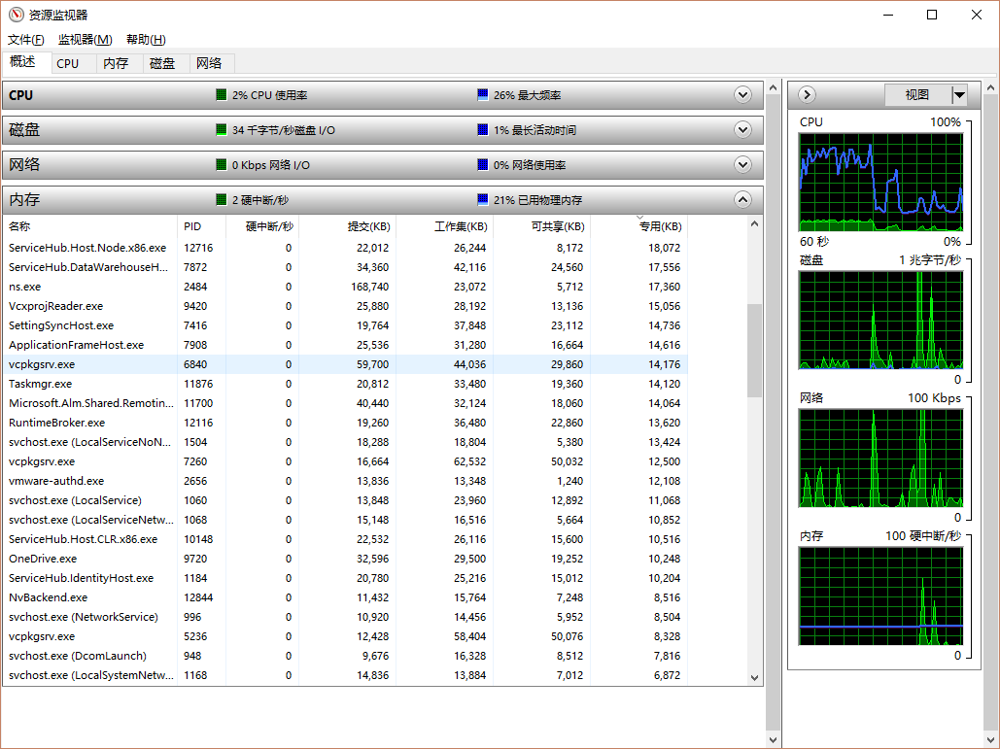
内存揭秘
线性地址
地址映射
实地址
虚地址
虚拟内存
分页内存
未分页内存
MEM | MEM | MEM | MEM
EXT | EXT | EXT | EXT
EXT | EXT | EXT | EXT
EXT | EXT | EXT | EXT
EXT | EXT | EXT | EXT
EXT | EXT | EXT | EXT
EXT | EXT | EXT | EXT
EXT | EXT | EXT | EXT
Notes:
早期DOS系统，只能使用1M内存，为解决内存问题，当时使用一个扩展驱动HIMEM.SYS。
该驱动允许程序通过调用中断，从扩展内存中交换64K内存到主存中。
WINDOWS时代，线性地址最大支持4GB，系统使用低2GB，高2GB留给应用程序。
在多任务体系结构下，实际上每个程序都可以使用2GB的内存，显而易见，这么个用法物理内存是不够的。
操作系统使用虚拟内存来将暂时不用的数据记录到磁盘上，在需要的时候再读出来，这就是虚拟内存。
系统使用的2GB内存称为未分页内存，这些内存由系统使用，主要是驱动程序。并且不会交换到虚拟内存中。
应用使用的2GB内存称为分页内存，这些内存可以被交换到虚拟内存。
我们现在在调试时看到的地址为虚拟地址，与之对应的为实地址（物理地址），虚地址和实地址之间由操作系统来通过可编程的MMU表建立映射关系。
通过查看任务管理器来

Slide 23
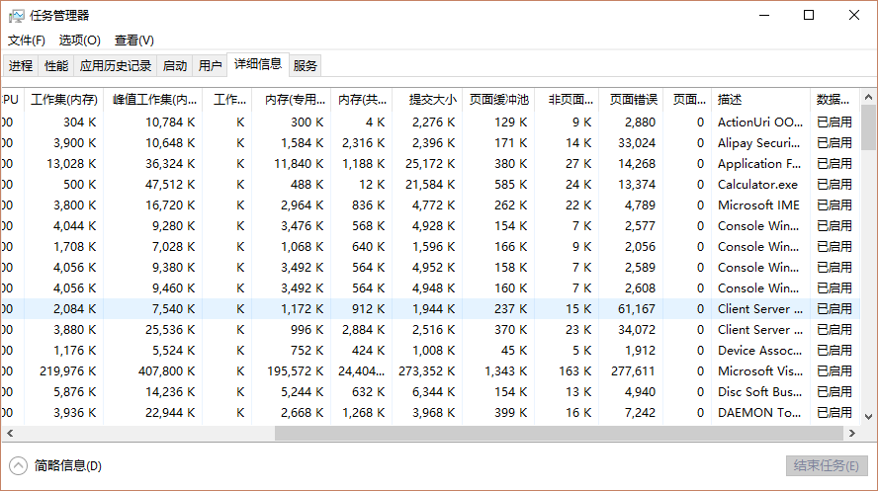
内存工具
资源管理器
资源监视器
其他内存工具
VLD
Valgrind
Notes:
windows 下内存泄漏检测
_CrtSetDbgFlag( _CRTDBG_ALLOC_MEM_DF | _CRTDBG_LEAK_CHECK_DF );
CRT
VLD 内存泄漏检测库
linux下
Valgrind 内存检测库

Slide 24
指针和地址
地址的概念
指针
位置
类型
指针的地址
指针的指针
00 | 01 | 02 | 03 | 04 | 05 | 06 | 07 | 08 | 09 | 0A | 0B | 0C | 0D | 0E | 0F
10 | 11 | 12 | 13 | 14 | 15 | 16 | 17 | 18 | 19 | 1A | 1B | 1C | 1D | 1E | 1F
20 | 21 | 22 | 23 | 24 | 25 | 26 | 27 | 28 | 29 | 2A | 2B | 2C | 2D | 2E | 2F
30 | 31 | 32 | 33 | 34 | 35 | 36 | 37 | 38 | 39 | 3A | 3B | 3C | 3D | 3E | 3F
40 | 41 | 42 | 43 | 44 | 45 | 46 | 47 | 48 | 49 | 4A | 4B | 4C | 4D | 4E | 4F
50 | 51 | 52 | 53 | 54 | 55 | 56 | 57 | 58 | 59 | 5A | 5B | 5C | 5D | 5E | 5F
60 | 61 | 62 | 63 | 64 | 65 | 66 | 67 | 68 | 69 | 6A | 6B | 6C | 6D | 6E | 6F
70 | 71 | 72 | 73 | 74 | 75 | 76 | 77 | 78 | 79 | 7A | 7B | 7C | 7D | 7E | 7F
Notes:
地址就是一个一维数组的下标
指针就是记录地址的变量，除了记录地址外，还包含所指对象的类型信息（仅编译时使用）
指针本身是一个变量，既然是变量就有地址
指针的两个要素，地址和类型
地址是运行时需要用到的，类型是编译器需要用到的。

Slide 25
数组
int I = 1[ptr];
int I = ptr[-1];
一维数组
多维数组
数组的大小的计算
Size = Sizeof( Array )
COUNT = sizeof( ARRAY ) / SIZEOF( ARRAY[0] )
指针的指针和二维数组
int ** Array
Int ARRAY[3][3]
数组的非常规用法
P[0]
P[1]
P[2]
Notes:
计算一个3 x 3 矩阵使用不同的方式定义最终结果的区别
尺寸上指针的指针多耗费1 + 3
可打开Lesson-7 演示代码。

Slide 26
引用
引用很容易与指针混淆，它们之间有三个主要的不同：
不存在空引用。引用必须连接到一块合法的内存。
一旦引用被初始化为一个对象，就不能被指向到另一个对象。指针可以在任何时候指向到另一个对象。
引用必须在创建时被初始化。指针可以在任何时间被初始化。
Class A, B;
Class &ref_a = A;
ref_a = B;

Slide 27
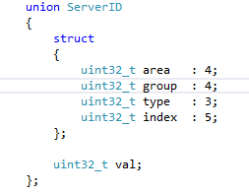
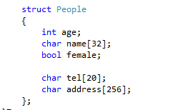

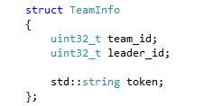
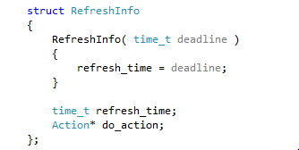
结构、联合
POD
标量类型
算数类型
枚举类型
指针类型
POD类型
位域
字节对齐
匿名结构体
Notes:
考虑结构中有对象类型的存在时，结构是否POD类型
结构中有对象类型存在时，结构是否可以通过malloc来分配内存，分配后是否可以memset

Slide 28
类 – 面向对象
面向对象（OOP）
设计思想
接口（开放）
依赖倒置
数据封装
（基于对象）
实现（封闭）
高内聚
行为封装
（面向对象）
封装粒度
运行效率
低耦合
?
继承
委托
C++ = 面向对象？
Notes:
“杀一个程序员不需要用枪，改三次需求就可以了”
我想，只用 C++ 写程序的人最容易犯的错误就是认为 C++ 对面向对象的支持的实现本身就是面向对象的本质。
如果真的理解了面向对象，在特定需求下可以做出特定的结构来实现它。语言就已经是次要的东西了。
面向对象
面相对象设计的概念大家也都知道，它的设计目标就是希望软件系统能做到以下几点：
可扩展：新特性能够很容易的添加到现有系统中，不会影响原本的东西
可修改：当修改某一部分的代码时，不会影响到其它不相关的部分
可替代：将系统中某部分的代码用其它有相同接口的类替换时，不会影响到现有系统
S－单一职责原则
O－开放关闭原则
L－里氏替换原则
I－接口隔离原则
D－依赖倒置原则
基于对象 – 数据封装：只对数据的存取进行封装，并不是面向对象的方法。
例如，在设计任务系统的时候，将角色身上的任务对象取出，检查任务状态，检验任务是否完成。这属于基于对象，因为只有任务数据的访问，而没有任务行为的访问。
如果，将任务完成作为一个行为，封装成函数，IsFinished( Actor *) 则认为任务是面向对象的。
面向对象 – 行为封装：针对对象的行为进行封装，才是面向对象
举例：
内聚：模块中数据之间的关系是否紧密。
判别
对模块内的任何行为，与其他模块交互数据的量越少内聚越高。
优点
减少外部数据的访问可以有效增加对外部模块的依赖
内部代码修改的导致外部代码修改的风险降低。
缺点
内聚越高，说明模块的无关性越低，甚至可以被丢弃。
耦合：模块中与其他模块连接的紧密程度。
判别
对模块内的任何行为，如果对其他任何模块的访问都通过接口则说明是低耦合的
直接对其他模块进行数据访问，是高耦合行为
容易被替代的模块儿耦合性很低。
继承是高耦合行为
缺点
使软件的维护性变差
使软件变得不容易理解
依赖倒置：
正常情况，应用层设计接口，使用SDK去实现接口。
倒置情况，底层设计接口，应用层实现接口。
举例：GUI Icanvas
正常情况，底层使用更高层级的图像绘制代码，来显示UI图形。
倒置情况，应用层根据底层设置的接口实现图像绘制的代码。

Slide 29
类-构造和析构
默认构造（默认生成）
拷贝构造（默认生成）
赋值构造（默认生成）
隐式构造
explicit 关键字
C++ 11
委托构造
右值构造
Sample - 8
Notes:
单例中，必须禁止拷贝构造，和赋值重载。

Slide 30
类-成员变量
static 变量
volatile 变量
mutable 修饰符
Sample - 8
Notes:
volatile ：
变量声明该变量可能被多线程访问，是一个易变的值。
每次获取该值时都应从内存中读取，而不是读取寄存器中缓存的值。
mutable：
该关键字声明此值是可以在const修饰符下更改的变量。
一般用于状态标记

Slide 31
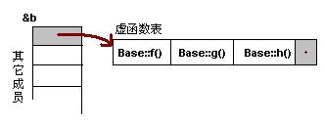
类-虚函数和多态
虚表
多态
多重继承中的问题
typedef void(*Fun)(void);
Base b;
Fun pFun = NULL;
cout << "虚函数表地址：" << (int*)(&b) << endl;
cout << "虚函数表 — 第一个函数地址：" << (int*)*(int*)(&b) << endl;
Notes:
注意：在上面这个图中，我在虚函数表的最后多加了一个结点，这是虚函数表的结束结点，就像字符串的结束符“/0”一样，其标志了虚函数表的结束。
这个结束标志的值在不同的编译器下是不同的。
在WinXP+VS2003下，这个值是NULL。
而在Ubuntu 7.10 + linux 2.6.22 + GCC 4.1.3下，这个值是如果1，表示还有下一个虚函数表，如果值是0，表示是最后一个虚函数表。

Slide 32

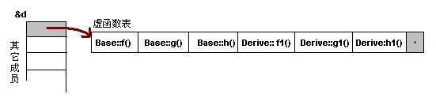

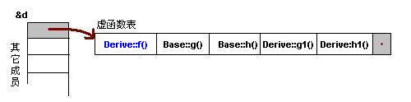
类-虚函数和多态
一般继承，无覆盖情况
一般继承，有覆盖情况
Notes:
一般继承（无虚函数覆盖）
我们可以看到下面几点：
1）虚函数按照其声明顺序放于表中。
2）父类的虚函数在子类的虚函数前面。
一般继承（有虚函数覆盖）
我们从表中可以看到下面几点，
1）覆盖的f()函数被放到了虚表中原来父类虚函数的位置。
2）没有被覆盖的函数依旧。

Slide 33
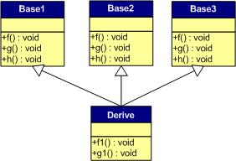
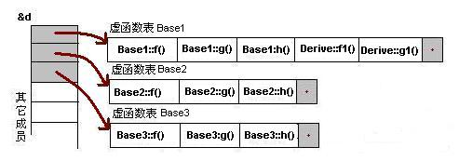

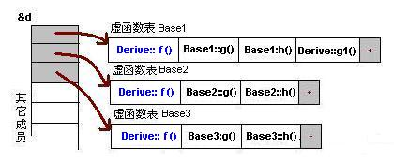
类-虚函数和多态
多重继承，无覆盖情况
多重继承，有覆盖情况
Notes:
多重继承（无虚函数覆盖）
我们可以看到：
1） 每个父类都有自己的虚表。
2） 子类的成员函数被放到了第一个父类的表中。（所谓的第一个父类是按照声明顺序来判断的）
这样做就是为了解决不同的父类类型的指针指向同一个子类实例，而能够调用到实际的函数。
多重继承（有虚函数覆盖）
我们可以看见，三个父类虚函数表中的f()的位置被替换成了子类的函数指针。这样，我们就可以任一静态类型的父类来指向子类，并调用子类的f()了

Slide 34
类-成员函数指针
声明 void (C::* A)( void )
多重继承下的成员函数指针
单一继承情况下，和成员函数指针一致
多重继承情况下，根据编译器的不同，成员函数指针长度不同。

Slide 35
面向对象 – 重载
函数重载
操作符重载
一元运算符
二元运算符
关系运算符
位运算
下标 [ ]
仿函数 ( )
+ | - | * | / | % | ^
& | | | ~ | ! | , | =
< | > | <= | >= | ++ | --
<< | >> | == | != | && | ||
+= | -= | /= | %= | ^= | &=
|= | *= | <<= | >>= | [] | ()
-> | ->* | new | new [] | delete | delete []
Notes:
一元运算符只对一个操作数进行操作，下面是一元运算符的实例：
递增运算符（ ++ ）和递减运算符（ -- ）
一元减运算符，即负号（ - ）
逻辑非运算符（ ! ）
二元运算符：
加运算符（+ ）
减运算符（ - ）
乘运算符（ * ）
除运算符（ / ）
关系运算符：
C++ 语言支持各种关系运算符（ < 、 > 、 <= 、 >= 、 == 等等）
位运算：
>>
<<
&
|
!
^
~

Slide 36
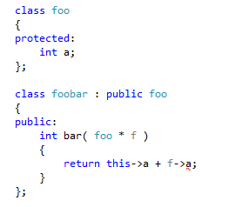
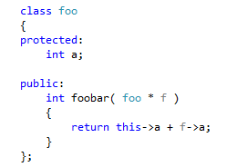
类 – 访问控制
public：
公开数据访问权限的弊端
开放封闭原则（接口开放，实现封闭）
protected：
private：
私有域中的虚函数
私有域中的数据
Notes:
public
例如，获取升级经验
将升级经验写入一个数组，等级作为下标，允许直接访问。
策划修改经验公式，并且表示，数据太多项目太紧，策划没时间调数据，要求给升级经验值加一个修正公式。
忠告：不要将任何数据放在public 域下
protected
所谓保护，是针对类的，而不是具体的对象。
保护变量，非此类类型不可直接访问。
private：
私有域中的虚函数，代表其行为是可以被替换的。例如设计模式中的《模板方法》
私有域中的数据，除本类意外不可访问。

Slide 37
C++ 预处理
连接两个宏
将宏参数转为字符串
__FILE__, __LINE__
不定宏参数
嵌套宏
避开宏展开的坑
对宏参数使用括号
使用do{ }while(false)
Sample - 9
Notes:
编译时可以打开编译器中的开关，让编译器输出
#define展开
#include展开
比如 MUL( a, b ) a * b
使用的时候 MUL( 1 + 2, 10 ) 展开后 1 + 2 * 10，跟预想的逻辑产生偏差

Slide 38
C++ 头文件依赖
预编译头文件
#include 如何工作
头文件包含的几个忠告
尽量不使用派生关系
尽量使用对象指针
编译器防火墙
Sample - 10
Notes:
使用 /showIncludes 来查看文件所包含的头文件

Slide 39
C++ 调用约定
_cdecl
_stdcall
PASCAL
_fastcall
_thiscall
Notes:
函数调用约定：
__cdecl 是C DECLaration的缩写（declaration，声明），表示C语言默认的函数调用方法：所有参数从右到左依次入栈，这些参数由调用者清除，称为手动清栈。
_stdcall 是StandardCall的缩写，是C++的标准调用方式：所有参数从右到左依次入栈，如果是调用类成员的话，
最后一个入栈的是this指针。这些堆栈中的参数由被调用的函数在返回后清除，使用的指令是 retnX，X表示参数占用的字节数
PASCAL 是Pascal语言的函数调用方式，在早期的c/c++语言中使用这种调用方式，参数压栈顺序与前两者相反，但现在我们在程序中见到的都是它的演化版本
_fastcall是编译器指定的快速调用方式。由于大多数的函数参数个数很少，使用堆栈传递比较费时。因此_fastcall通常规定将前两个（或若干个）参数由寄存器传递，其余参数还是通过堆栈传递。不同编译器编译的程序规定的寄存器不同。返回方式和_stdcall相当。
_thiscall 是为了解决类成员调用中this指针传递而规定的。_thiscall要求把this指针放在特定寄存器中，该寄存器由编译器决定。VC使用ecx，Borland的C++编译器使用eax。返回方式和_stdcall相当。
_fastcall 和 _thiscall涉及的寄存器由编译器决定，因此不能用作跨编译器的接口。所以Windows上的COM对象接口都定义为_stdcall调用方式。

Slide 40
C++ 内联函数
内联声明只是一种对编译器的建议
编译器的内联看起来就像是代码的复制与粘贴
所有类定义中的函数都默认声明为inline函数
虚函数不允许内联
虽然说模板函数放中头文件中，但它们不一定是内联的
Notes:
内联函数：
优点：
它通过避免函数调用所带来的开销来提高你程序的运行速度。
当函数调用发生时，它节省了变量弹栈、压栈的开销。
它避免了一个函数执行完返回原现场的开销。
通过将函数声明为内联，你可以把函数定义放在头文件内。
缺点：
因为代码的扩展，内联函数增大了可执行程序的体积。
C++内联函数的展开是中编译阶段，这就意味着如果你的内联函数发生了改动，那么就需要重新编译代码。
当你把内联函数放在头文件中时，它将会使你的头文件信息变多，不过头文件的使用者不用在意这些。
关键点
内联声明只是一种对编译器的建议，编译器是否采用内联措施由编译器自己来决定。甚至在汇编阶段或链接阶段，一些没有inline声明的函数编译器也会将它内联展开。
编译器的内联看起来就像是代码的复制与粘贴，这与预处理宏是很不同的：宏是强制的内联展开，可能将会污染所有的命名空间与代码，将为程序的调试带来困难。
所有中类中定义的函数都默认声明为inline函数，所有我们不用显示地去声明inline。
虚函数不允许内联。
虽然说模板函数放中头文件中，但它们不一定是内联的。（不是说定义在头文件中的函数都是内联函数）。

Slide 41
C++程序启动过程
CreateProcess
系统加载器载入执行文件到内存
调用WinMainCRTStartup
初始化
创建私有堆
创建CRT进程和线程参数
全局变量的内存布局
全局变量的初始化
调用入口函数
退出及清理 int atexit(void （*func)(void));
CreateThread
[w(Win)]mainCRTStartup
_initterm
[w(Win)]main
exit(_code)
Notes:
Windows 定义了函数mainCRTStartup 和WinMainCRTStartup ，这两个函数也被称作启动函数 。
// * mainCRTStartup => main
// * wmainCRTStartup => wmain
// * WinMainCRTStartup => WinMain
// * wWinMainCRTStartup => wWinMain
_initterm 接受两个指针作为参数，这两个指针中间的内存区域是一张函数指针表。
_initterm 会从第一个指针开始，慢慢向后寻找，直到第二个指针结束，中间如果找到了一块内存表示一个函数指针，则执行该函数。
链接器会把所有的全局变量都放进PE的data区域
Crt中会初始化很多库函数需要的变量，所以尽量使用crt函数，而不要使用系统提供的API
比如创建线程 CreateThread，要使用_beginthreadex来代替
在一个程序中最多可以用atexit()注册32个处理函数，这些处理函数的调用顺序与其注册的顺序相反

Slide 42
C 标准库函数
strcpy
memcpy
sprint
vsprintf
rand
gmtime
Sample - 11
Notes:
strcpy
是系统优化的版本
使用寄存器，一次性访问N个字节。
memcpy
讲解memcpy优化
sprinf
使用正确的类型参数是十分必要的，因为对类型参数的解析会因为不同编译器而不同。
不要将用户输入数据（UI，文件）作为格式化参数，这是非常危险的，会导致不可预知的问题。
rand
什么是伪随机数
如何使用伪随机数
伪随机数容易发生的问题（根据时间生成的伪随机数，导致随机数与时间高度正相关）
增加伪随机数的取值范围（取两个随机数相乘，缺陷：因为随机数是与前一个随机数正相关的，所以所取得得随机数也是一个不变得序列。）
gmtime
返回的指针是一个线程绑定的缓冲区指针，由此会导致取两次不同时间后该指针指向同一缓冲，使计算结果与预期不符。
尽量使用安全版本的函数。

Slide 43
进阶篇

Slide 44
C++异常
try … catch 和 throw 关键字
什么是try块
什么是catch块
throw做了些什么
catch做了些什么
Throw
Catch
Catch
Catch
Catch
Sample - 12
Notes:
执行throw语句时，throw表达式将作为对象被复制构造为一个新的对象，称为异常对象。
异常对象放在内存的特殊位置，该位置既不是栈也不是堆，在window上是放在线程信息块TIB中。
这个构造出来的新对象与本级的try所对应的catch语句进行类型匹配，类型匹配的原则在下面介绍。
在函数中返回局部变量的引用或指针几乎肯定会造成错误，
同样的道理，在throw语句中抛出局部变量的指针或引用也几乎是错误的行为。
如果指针所指向的变量在执行catch语句时已经被销毁，对指针进行解引用将发生意想不到的后果。
catch语句匹配被抛出的异常对象。
如果catch语句的参数是引用类型，则该参数可直接作用于异常对象，即参数的改变也会改变异常对象，
而且在catch中重新抛出异常时会继续传递这种改变。
如果catch参数是传值的，则复制构函数将依据异常对象来构造catch参数对象。
在该catch语句结束的时候，先析构catch参数对象，然后再析构异常对象。
在进行异常对象的匹配时，编译器不会做任何的隐式类型转换或类型提升。
除了以下几种情况外，异常对象的类型必须与catch语句的声明类型完全匹配：
允许从非常量到常量的类型转换。
允许派生类到基类的类型转换。
数组被转换成指向数组（元素）类型的指针。
函数被转换成指向函数类型的指针。
void func() throw( a, b )
{
throw c;
}
会调用unexpected ，其中要么throw 一个可以被接受的异常，要么terminate
可以通过set_unexpected函数设置

Slide 45
C++ 异常 std::EXCEPTION
语言本身支持的异常
bad_alloc
bad_cast
bad_typeid
bad_exception
C++标准库异常，logic_error
invalid_argument
length_error
out_of_range
domain_error
程序作用域之外发生的异常，runtime_error
range_error
overflow_error
underflow_error
Notes:
1. 语言本身支持的异常
此类异常用以支撑某些语言特性。
（1）new操作失败，会抛出bad_alloc异常（new的nothrow版本另当别论）。
（2）执行期间，当一个作用于reference身上的“动态型别转换操作”失败时，dynamic_cast会抛出bad_cast异常。
（3）执行期型别辨识（RTTI）过程中，如果交给typeid的参数为零或空指针，typeid操作符会抛出bad_typeid异常。
（4）如果发生非预期的异常（函数抛出异常规格（exception specification）以外的异常），bad_exception异常会接手处理，bad_exception会调用unexpected()，后者通常会唤起terminate()终止程序。
2. c++标准程序库发出的异常
c++标准程序库异常总是派生自logic_error。
（1）invalid_argument表示无效参数，例如将bitset(array of bits)以char而非“0”或“1”进行初始化。
（2）length_error指出某个行为“可能超越了最大极限”，例如对某个字符串附加太多字符。
（3）out_of_range指出参数值“不在预期范围内”，例如在处理容器或string中采用一个错误索引。
（4）domain_error指出专业领域范畴内的错误。
此外，标准程序库的IO部分提供一个名为ios_base::failure的特殊异常，当数据流由于错误或者到达文件末尾而发生状态改变时，就可能抛出这个异常。
3. 程序作用域（scope of a program）之外发生的异常
派生自runtime_error的异常，用来指出“不在程序范围内，且不容易回避”的事件。c++标准程序库针对执行期错误提供以下三个class：
（1）range_error指出内部计算时发生区间错误。
（2）overflow_error指出算术运算发生上溢位。
（3）underflow_error指出算术运算发生下溢位。
基础类别exception和badexception定义于<exception>。bad_alloc定义于<new>。bad_cast和bad_typeid定义于<typeinfo>。ios_base::failure定义于<ios>。其他异常类别定义于<stdexcept>。

Slide 46
C++异常：讨论！！
new 还是 new nothrow？
noexcept
异常后的自动清理
Notes:
new or new( std::nothrow )
通常我们会认为new 失败以后会返回 nullptr，且大多数C的教程也是这么教的。但是C++语言，对new失败以后的处理是throw( bad_alloc )
noexpect
void excpt_func() throw(int, double) { ... }
在excpt_func函数声明之后，我们定义了一个动态异常声明throw(int, double)，
该声明指出了excpt_func可能抛出的异常的类型。
事实上，该特性很少被使用，因此在C++11中被弃用了（参见附录B）
而表示函数不会抛出异常的动态异常声明throw()也被新的noexcept异常声明所取代。
在c++11中如果noexcept修饰的函数抛出了异常，编译器可以选择直接调用std::terminate()函数来终止程序的运行
使用”构造函数”自动清理异常的问题。

Slide 47
STL
容器
算法
函数
迭代器
Notes:
STL（Standard Template Library），即标准模板库，是一个具有工业强度的，高效的C++程序库。
第一個支援泛型概念的語言是Ada。 Alex和Musser曾於1987開發出一套相關的Ada library.
标准模板库係由Alexander Stepanov創造於1979年前後，這也正是比雅尼·斯特勞斯特魯普創造C++的年代。
1992年Meng Lee加入Alex的專案，成為另一位主要貢獻者。（她是東方人，标准模板库的英文名稱其實是取STepanov與Lee而来）
1993年，Andy Koenig到史丹佛演講，Stepanov便向他介紹标准模板库，Koenig聽後，隨即邀請Stepanov參加1993年11月的ANSI/ISO C++標準化會議，並發表演講，並獲得與會者熱烈的迴應。
1994年1月6日，Koenig寄封電子郵件給Stepanov，表示如果Stepanov願意將标准模板库的說明文件撰寫齊全，在1月25日前提出，便可能成為標準C++的一部份。
Stepanov回信道："Andy, are you crazy?" 。
Koenig便說："Well, yes I am crazy, but why not try it?"。
Alex於是在次年夏天在Waterloo舉行的會議前完成其正式的提案，並以百分之八十壓倒性多數，一舉讓這個巨大的計劃成為C++ Standard的一部份。
标准模板库於1994年2月年正式成為ANSI/ISO C++的一部份，它的出現，促使C++程序员的思維方式更朝向泛型编程（generic program）發展。
STL 将“在数据上执行的操作”与“要执行操作的数据分开”，分别以如下概念指代：
容器：包含、放置数据的地方。
迭代器：在容器中指出一个位置、或成对使用以划定一个区域，用来限定操作所涉及到的数据范围。
算法：要执行的操作。

Slide 48
STL - 容器
序列容器
list
vector
deque
array
关联容器
map
set
unordered_map
unordered_set
Notes:
数据结构

Slide 49
STL – 迭代器
什么是迭代器
迭代器分类
input iterator
output iterator
forward iterator
bidirectional iterator
random iterator
reverse iterator

Slide 50
STL - 函数
仿函数
函数绑定

Slide 51
STL – 算法

Slide 52
内存碎片
内存碎片的生成
内存碎片的危害
如何避免内存碎片化

Slide 53
构造和析构的诸多问题
构造顺序
析构顺序
虚析构顺序
构造中调用父类函数
构造中调用子类函数
析构中调用父类函数
析构中调用子类函数

Slide 54
C++ 11 – 新增特性
Lambda 表达式
自动类型推导
auto
decltype
InitializeList 初始化
右值引用 和 move 语义
构造函数
委托构造
default
Delete
nullptr

Slide 55
C++ 11 – 新增标准库
非排序关联容器
unordered_set
unordered_map
智能指针
unique_ptr
shared_ptr
线程库
thread
promises
futures
async()

Slide 56
C++ Template
template 不是简单的 macro 替换
贪婪匹配法则
type_list 和 none_type
type_traits 类型萃取
type_police 类型策略

